Slide 1
Kubectl apply –f xxx.yaml
Notes:
从kubectl apply –f xxxy.yaml说起

Slide 2
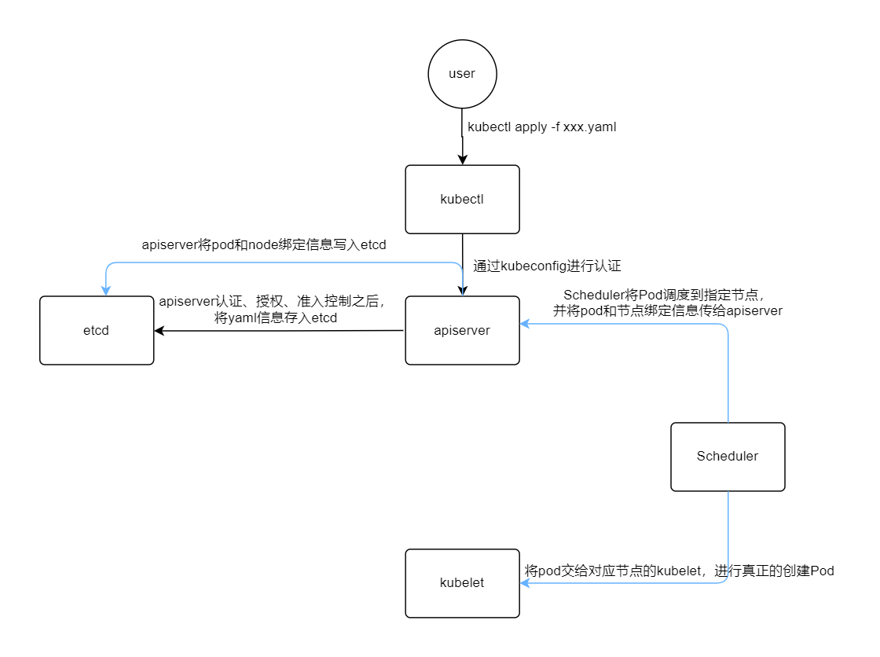
Notes:
首先User输入kebectl apply –f xxx.yaml 传给kubectl，kubectl通过kubeconfig请求apiserver进行认证，认证之后apiserver将yaml信息存入etcd，master节点的调度器给pod选择work节点，并将pod和work节点信息传给apiserver，apiserver将pod和work节点绑定信息写入etcd。master节点调度器将pod将给对应work节点的kubelet运行。接下来就是在work节点上真正创建pod

Slide 3
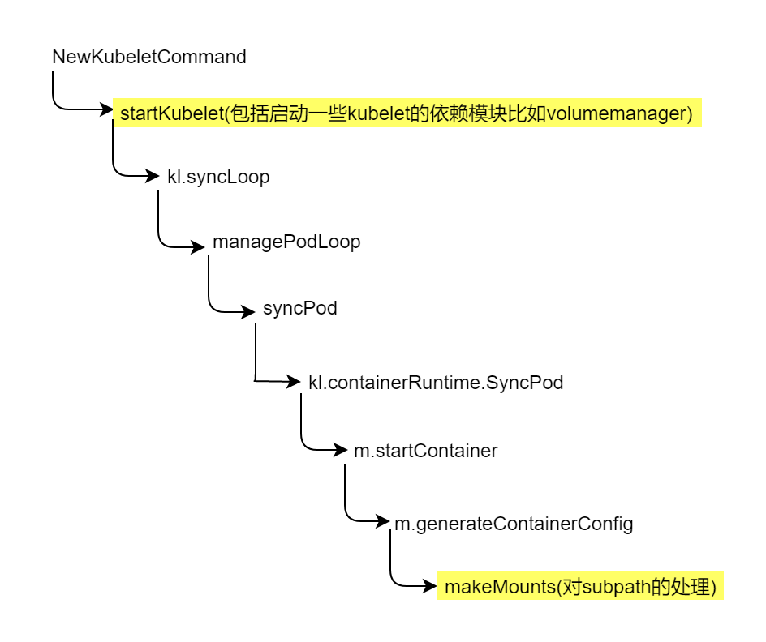
Kubelet启动和创建Pod
Notes:
NewKubeletCommand创建命令，之后startKubelet启动kubelet及kubelet的依赖模块比如volumemanager等，然后进入syncLoop同步Pod状态(containerCreating/exit/Running)，进入managePodLoop(同步Pod)调用kebelet.syncPod(这个函数u主要是完成创建Pod内容器前的准备工作，为Pod创建数据目录，等等VolumeManager挂载需要的volume)，然后进入kl.containerRuntime.SyncPod来启动容器。调用starContainer里面会调用到generateContainerConfig生成容器需要的配置，漏洞就是发生在这个里面的makeMounts函数。(kubelet启动的具体流程和volumemanger的具体流程已经整理成pdf后面我上传到github上)接下来看一下漏洞成因

Slide 4
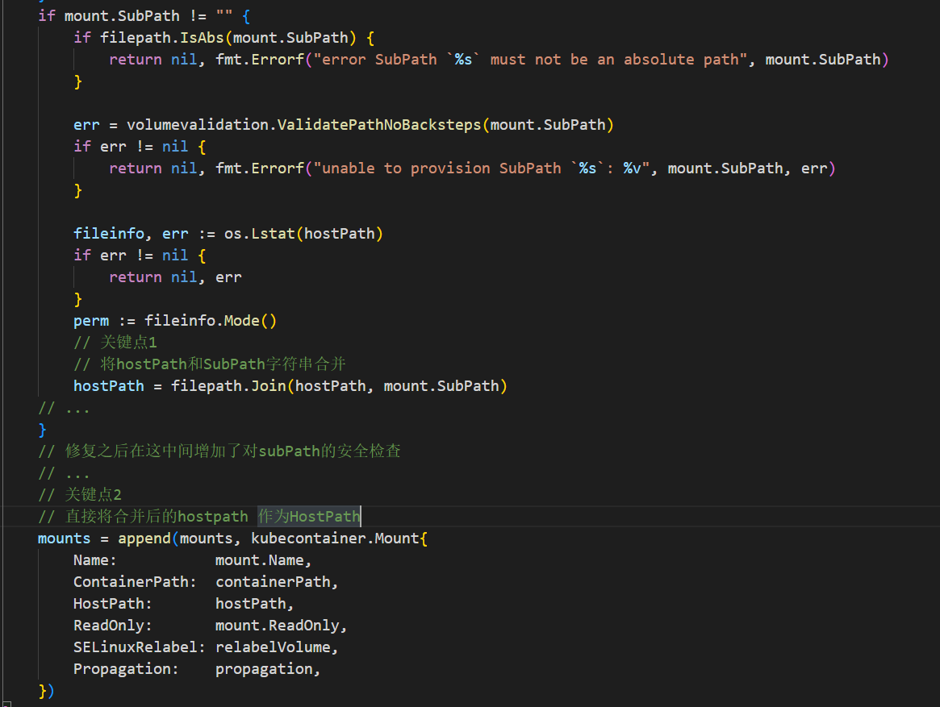
漏洞成因
Notes:
漏洞成因是makeMounts函数未对subpath路径进行安全检查(未用bind mount禁止race condition)直接将hostpath和subpath进行合并

Slide 5
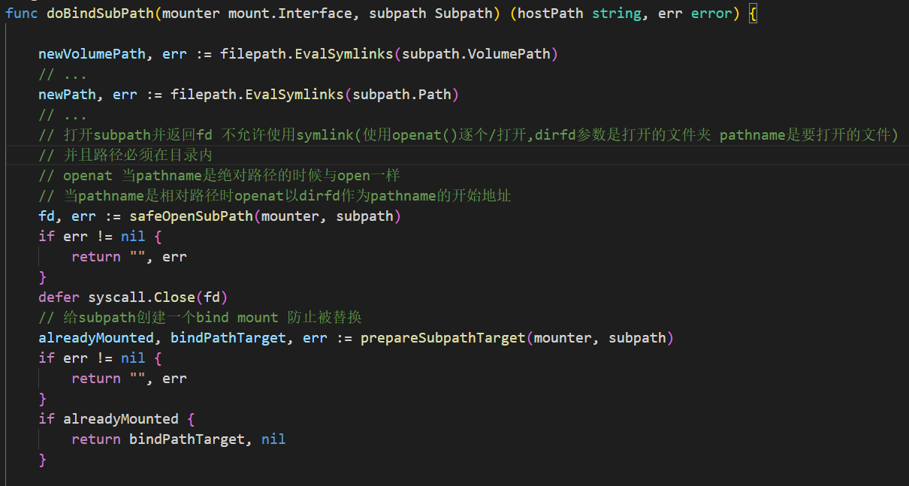
漏洞修复：
在makeMounts函数中增加了subpath.PrepareSafeSubpath这个函数里面调用了doBindSubpath
Notes:
增加了subpather.PrepareSafeSubpath对subpath进行一系列检查，
里面主要有两个函数一个是safeOpenSubpath它是对subpath逐级见检查确保里面不存在symlink
第二个是prepareSubpathTarget对subpath进行bind mout防止被替换
PrepareSafeSubpath->doBindSubpath->safeOpenSubPath->prepareSubpathTarget
增加了对subpath的安全检查doBindSubpath,首先是利用bind mount来防止subpath被替换为符号链接

Slide 6
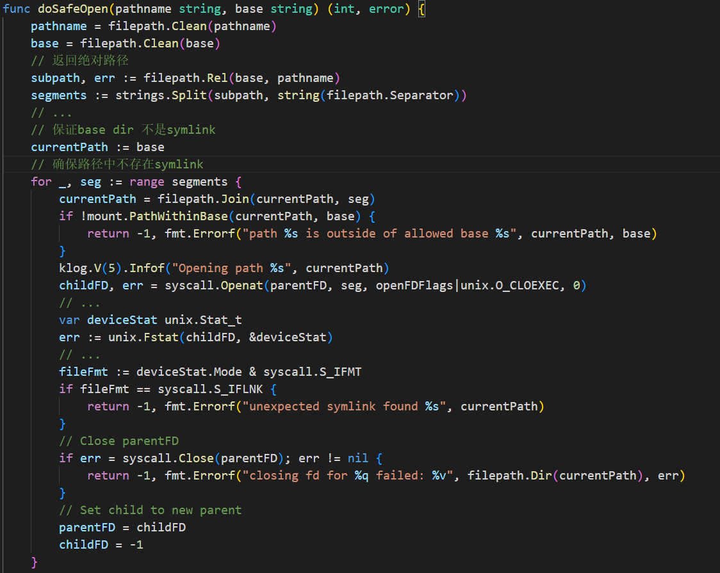
safeOpenSubPath->doSafeOpen
Test/zzz1/zzz2
Notes:
这个函数的作用是确保路径subpath路径中不存在symlink，实现办法是使用openat()从base目录逐级打开。
Openat有两个参数一个是dirfd 指上一级文件夹的fd，pathname是指接下来要打开的文件/文件夹
Openat会对pathname进行检查若是绝对路径则与open一样直接打开，若为相对路径则会将dirfd下作为pathname的开始地址
dirfd参数是打开的文件夹 pathname是要打开的文件) 并且路径必须在目录内

Slide 7
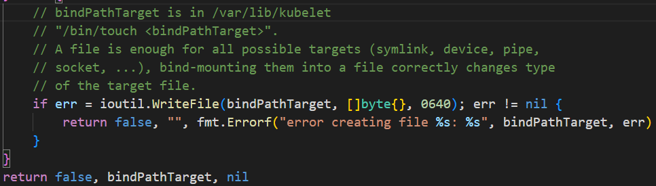
prepareSubpathTarget
Notes:
将subpath写入/var/lib/kubelet 这样就算攻击者将原来的subpath修改了无效
// - safely open the subpath
// - bind-mount /proc/<pid of kubelet>/fd/<fd> to subpath target
// User can't change /proc/<pid of kubelet>/fd/<fd> to point to a bad place.

Slide 8
上一个漏洞修复之后的漏洞
漏洞成因：系统调用mount默认会对mount的路径进行解析再挂载
攻击者利用解析和挂载的时间间隙进行symlink change将要挂载的subpath替换

Slide 9
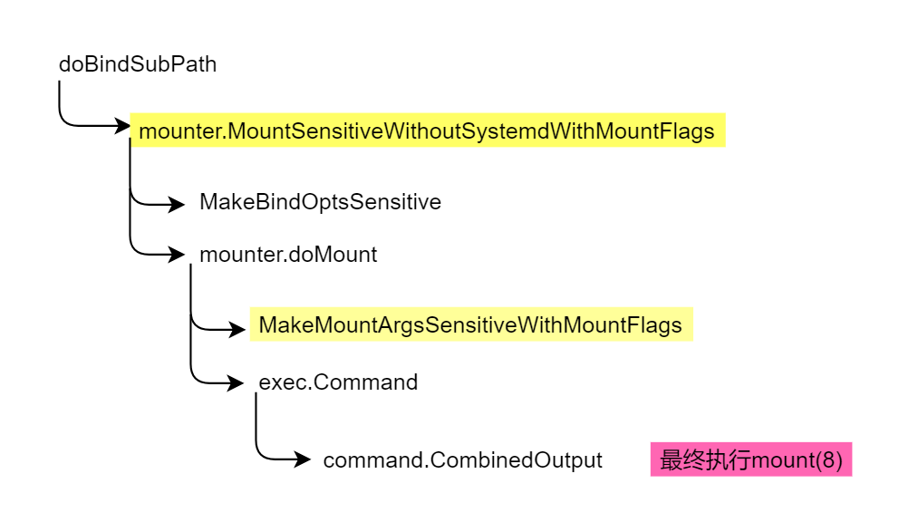
修复思路
增加一个mountFlags禁止调用mount对subpath路径进行解析再挂载
Notes:
漏洞发生在mount调用的时候，修复的思路就是增加一个mountFlags禁止调用mount对路径先解析再挂载

Slide 10
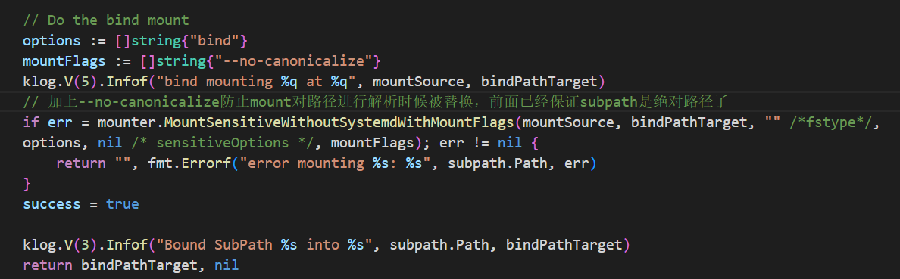
具体修复
Notes:
在调用mount时候增加 –no-canonicalize禁止对路径进行解析直接mount，因为上一个洞修复过之后对于subpath的检查可以确保subpath是安全的。
未修复之前没有–no-canonicalize标志，攻击者可以利用mount解析和挂载之前的时间间隙进行符号链接替换，修复则是增加mountflag直接禁止解析直接挂载

Slide 11
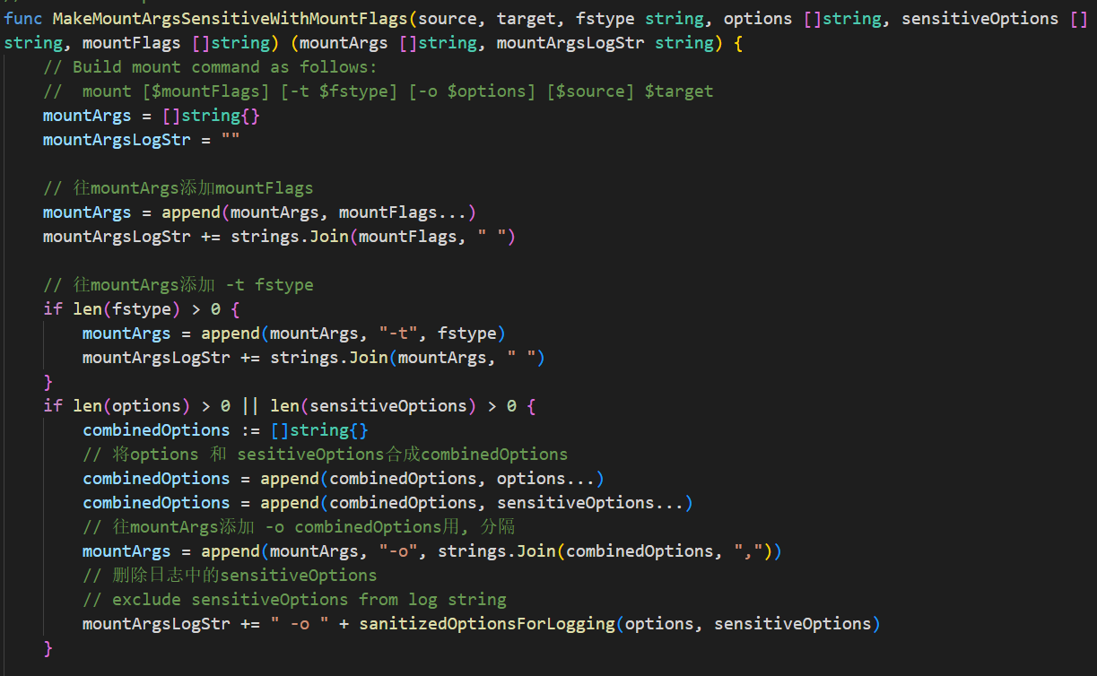
主要是修改MakeMountArgsSensitive函数在里面加入了mountFlags

Slide 12
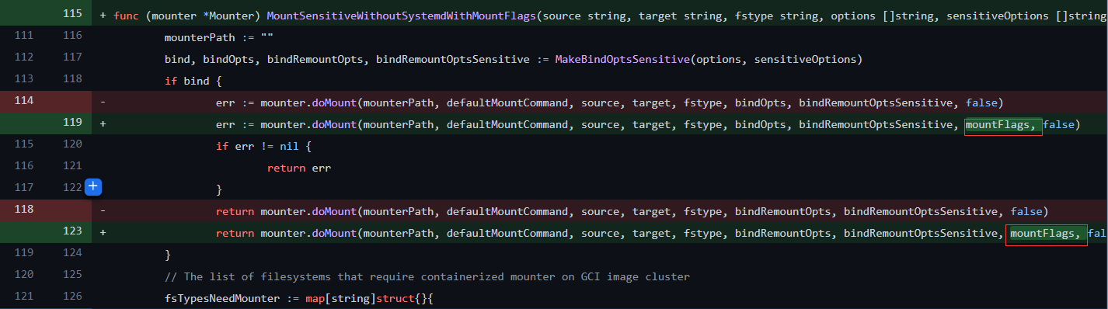
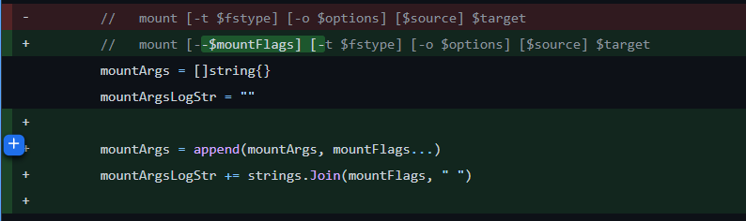
Notes:
MakeMountArgsSensitiveWithMountFlags生成最终系统调用mount时候的参数 在这个地方增加了 –mountFlag 也就是—no-canonicalize

Slide 13
Pod启动流程详细图
kubernetes\启动Pod\详细完整的Pod启动流程.svg

Slide 14
启动kubelet
Kebelet.pdf
Notes:
创建pod之前首先要启动kubelet，执行NewKubeletCommand，生成一些kubelet相关的参数之后执行RunKubelet，在里面会创建并初始化kubelet然后执行startKubelet启动kubelet，Run操作会启动volumeManager等依赖模块，之后会执行kl.syncLoop来监听pod的变化，这个函数里面会调用syncLoopIteration监听多个channel，调用HandlePodAdditions添加Pod，调用dispatchWork在一个pod worker中启动pod的同步然后调用UpdatePod更新Pod

Slide 15
volumeManager
VolumeManger.pdf

Slide 16
syncPod
syncPod.pdf
Notes:
首先是kubelet.go里面的syncPod()会进行一系列操作直到kl.containerRuntimes.SyncPod()也会进行一系列操作比较重要的就是m.startContainer()->m.generateContainerConfig()->m.runtimeHelper.GenerateRunContainerOptions(设置容器启动参数)-->makeMounts(生成容器的volume信息)

